Slide 1
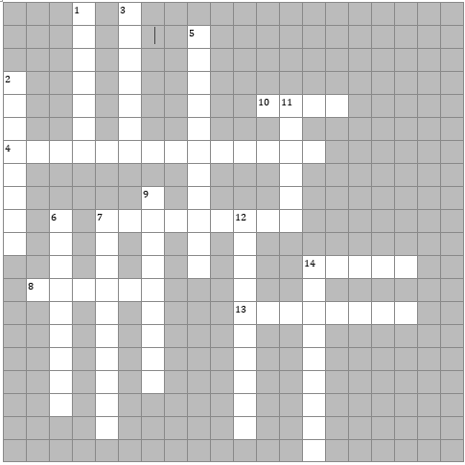
Проверка подлинности некоторого выражения
Последовательность шагов для выполнения задачи
Набор всех проектов в приложении
Свойство однозначности алгоритма
Блок кода, который не исполняется
Унарная операция увеличения на единицу
Область памяти для хранения значений
Набор всех файлов с исходным кодом и ресурсов
Неизменяемое значение в программе
Повторение операторов несколько раз
Результат, который возвращается, если условие верно
Свойство алгоритма решать задачу при любых входных данных
Название инструкции в программе
Конструкция, которая в зависимости от заданного значения выполняет определенный блок кода

Slide 2
В чём отличие операций “= “ и “==” ?
Знаком % обозначается …
Результат выполнения операции n++ -
Какими знаками изображаются операции логического “И”?
Какими знаками изображаются операции логического “ИЛИ”?
Каким знаком изображается операция логического отрицания?
Как объявляется переменная вещественного типа?
Какими символами обозначаются комментарии к программе?
Напишите синтаксис условного оператора
Какой оператор предназначен для организации выбора из множества различных вариантов?
Каким оператором обозначается цикл с постусловием?
Каким оператором обозначается цикл с предусловием?
Причины «зацикливания» в циклах с условием –
Утверждение, что операция в теле цикла будет выполнена хотя бы один раз, относится к циклу:
Комментарий к программе – это…
Напишите два способа увеличения значения переменной на 1

